Slide 1
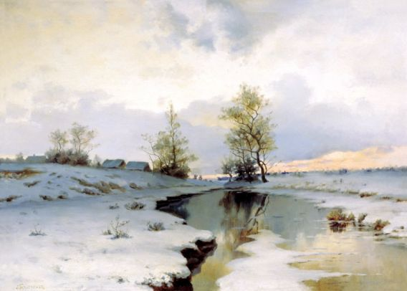
Три встречи весны
Бондарев Егор 2 «д»

Slide 2
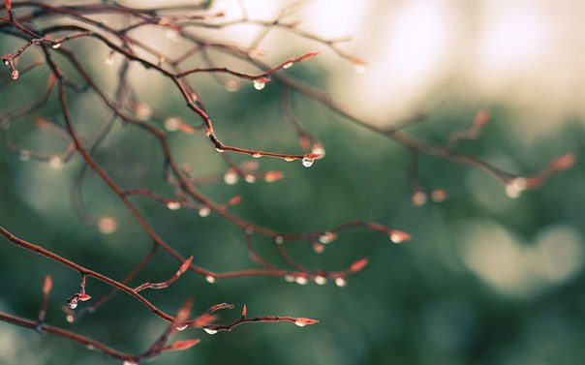
14 марта – в старину этот день считался первым весенним днём, первой встречей весны, началом Нового Года.
Евдокия, весновка, свистунья - начинают дуть весенние ветры.
Евдокия - подмочи порог.
Авдотья восемь шуб снимает.
Пришли Евдокеи – мужику затеи.
«Весна красна, что ты нам принесла? - Красное летечко!»
* На Евдокею погоже – всё лето пригоже (Какова Евдокия, таково и лето). * На Евдокию тёплый ветер – лето мокрое, сиверко (северный) – холодное лето. * На Евдокию курица напьётся – весна тёплой будет. * Если курочка на Евдокию напьётся, то и овечка на Егория наестся. * Коли на Евдокию мороз прилучится, так и март на нос садится. * Пришли Евдокеи – мужику затеи: соху точить и борону чинить.

Slide 3
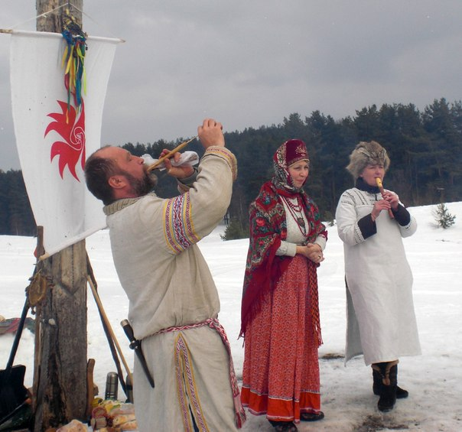
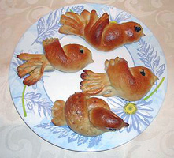
22 марта – Сороки – встреча весны.
День с ночью меряются, равняются. В этот день весне вторая встреча. Сорок сороков. Сорок мучеников. Сороки. Сорок разных птиц (пичуг) прилетают, и первая из них - жаворонок.
Пекут колобаны золотые (булочки) в форме птиц (жаворонков) – "птички", обмазывают их мёдом, золотят им головы и крылья.
День прилёта жаворонков.
«Жаворонки, прилетите, Студену зиму унесите, Теплу весну принесите: Зима нам надоела, Весь хлеб у нас поела!»

Slide 4
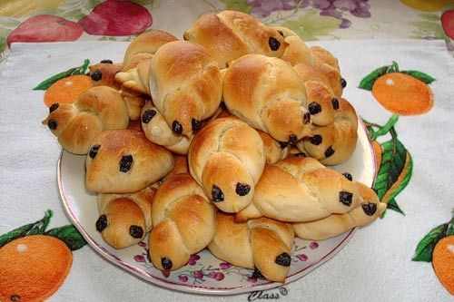
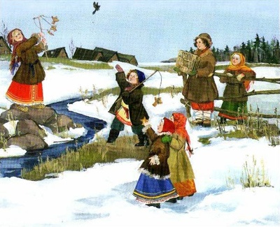
На Сороки ночь со днём равняется.
Если сороки и галки прилетели на Сорока – к теплу. Чайка прилетела - скоро лёд пойдёт. "Жаворонок – к теплу. Зяблик – к стуже". * Если на Сороки будет тепло, то оно простоит еще сорок дней, а холодно – жди сорок холодных утренников-морозов.
* Тёплый ветер – к дождливому лету.
По древнему обычаю - во второй раз начинают закликать Весну-Живу: Благослови, мати, Ой, Лада мати, Весну закликати! Зиму провожати! Если после зазывания весны продолжались заморозки – пекли обрядовые колобки.

Slide 5
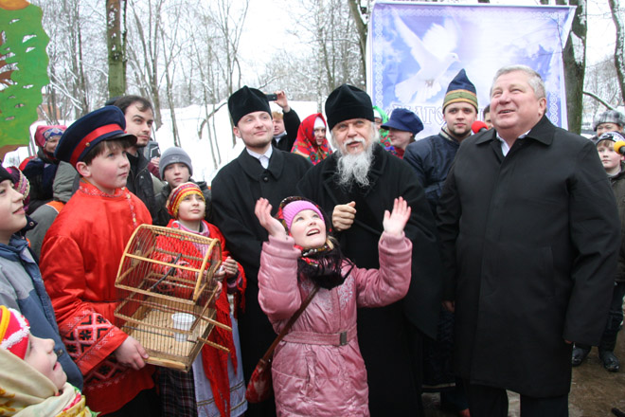
7 апреля –
Благовещение Пресвятой Богородицы. Третья встреча весны. Бабий праздник. Весна зиму поборола. В этот день девки кос не плетут, под дымом не сидят. Ничего начинать не полагается.
Птицы гнёзд не вьют, а устраивают птичьи базары. Праздник Птиц - птицам волю дают. Выкупают птицу у птичьего охотника и выпускают из клетки. Считается, что птица станет ходатаем, предстоятелем перед Богом за своего освободителя.

Slide 6
На Благовещение – самый большой у Бога праздник – утром солнце "играет".
* Как Благовещение проведешь – так и весь год. * Если на Благовещение снег на крышах лежит, то в поле лежать ему до
Егория (6 мая). * Если на Благовещенье мороз – жди сорок холодных утренников. * Гроза на Благовещенье – к тёплому лету и урожаю орехов. * Мокрое Благовещение – грибное лето. * На Благовещенье вёдро – к пожарам. * Если на Благовещение ночь тёплая – весна дружная. * Если весна пришла до Благовещенья, то много ещё морозов будет впереди. Благовещенские поздние морозы. В древности в эти дни начинался год. Бог благословляет в это время землю, открывает её для посева. Принято было освящать семена и вместе с благовещенскими просфорами хранить их вплоть до начала сева как знак видимого Господнего благословения, предвестника хорошего урожая. Сжигали перед домом старые соломенные тюфяки и лапти. Прыгают через очистительный огонь.
КОНЕЦ

